Slide 1
ΠΛΕ70: Ανάκτηση Πληροφορίας
Διδάσκουσα: Ευαγγελία Πιτουρά Διάλεξη 5: Κατασκευή και Συμπίεση Ευρετηρίου

Slide 2
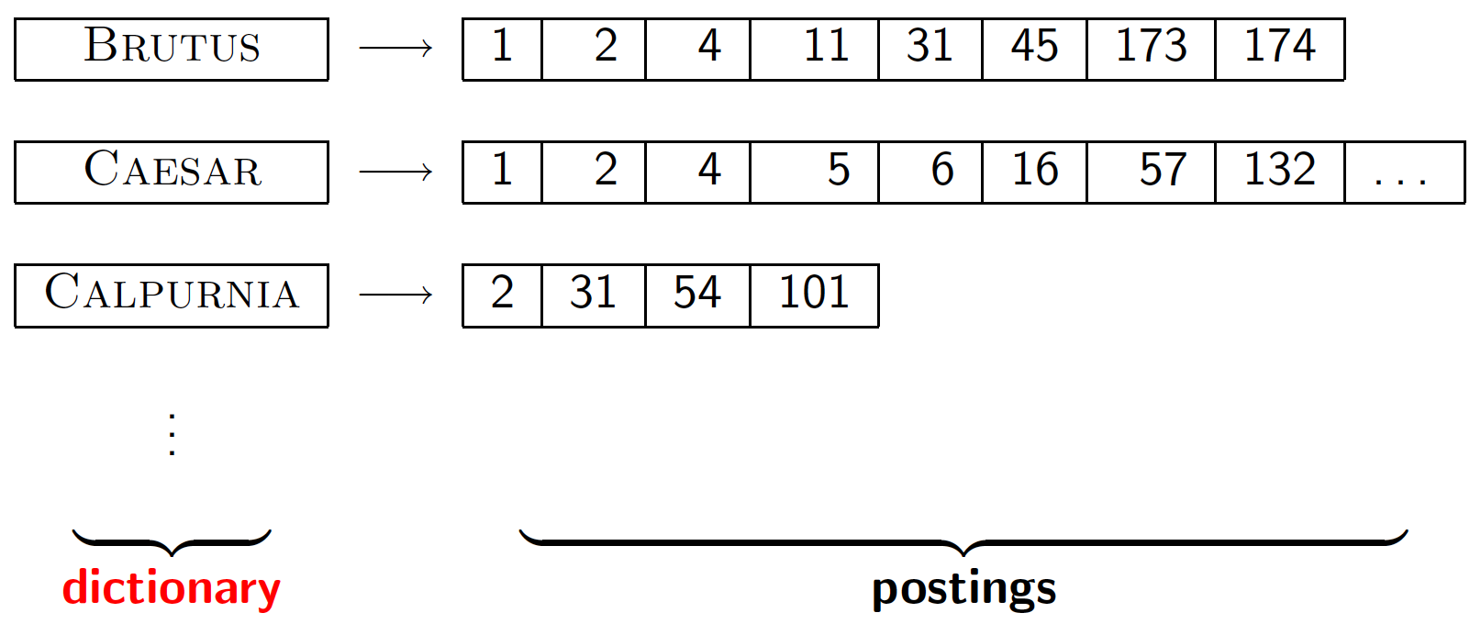
Η βασική δομή: Το αντεστραμμένο ευρετήριο (inverted index)
Λεξικό: οι όροι (term) και η συχνότητα εγγράφων (#εγγράφων της συλλογής που εμφανίζονται)
Λίστες καταχωρήσεων (posting lists)
Kάθε καταχώρηση (posting) για ένα όρο περιέχει μια διατεταγμένη λίστα με τα έγγραφα (DocID) στα οποία εμφανίζεται ο όρος – συχνά επιπρόσθετα στοιχεία , όπως position, term frequency, κλπ

Slide 3
Τι θα δούμε σήμερα (1^{ο} μέρος);
Κεφ. 4&5
Κατασκευή του Ευρετηρίου σε Μεγάλη Κλίμακα
Συμπίεση Ευρετηρίου

Slide 4
Υπενθύμιση: κατασκευή ευρετηρίου
Κεφ. 4.2
Επεξεργαζόμαστε τα έγγραφα για να βρούμε τις λέξεις - αυτές αποθηκεύονται μαζί με το Document ID.
Doc 1
Doc 2
I did enact Julius
Caesar I was killed
i' the Capitol;
Brutus killed me.
So let it be with
Caesar. The noble
Brutus hath told you
Caesar was ambitious

Slide 5
Βασικό βήμα: sort
Κεφ. 4.2
Αφού έχουμε επεξεργαστεί όλα τα έγγραφα, το αντεστραμμένο ευρετήριο διατάσσεται (sort) με βάση τους όρους
Θα επικεντρωθούμε στο βήμα διάταξης
Πρέπει να διατάξουμε 100M όρους.

Slide 6
Κατασκευή ευρετηρίου
Κεφ. 4
Πως κατασκευάζουμε το ευρετήριο;
Ποιες στρατηγικές χρησιμοποιούμε όταν έχουμε περιορισμένη κυρίως μνήμη?
Εξωτερική διάταξη

Slide 7
Κλιμάκωση της κατασκευής του ευρετηρίου
Κεφ. 4.2
Δεν είναι δυνατή η πλήρης κατασκευή του στη μνήμη (in-memory)
Δεν μπορούμε να φορτώσουμε όλη τη συλλογή στη μνήμη, να την ταξινομήσουμε και να τη γράψουμε πίσω στο δίσκο
Πως μπορούμε να κατασκευάσουμε ένα ευρετήριο για μια πολύ μεγάλη συλλογή;
Λαμβάνοντας υπ’ όψιν τα περιορισμούς και τα χαρακτηριστικά του υλικού. . .

Slide 8
BSBI: Αλγόριθμος κατασκευής κατά block (Blocked sort-based Indexing)
Κεφ. 4.2
Βασική ιδέα:
Διάβαζε τα έγγραφα, συγκέντρωσε <term, docid> καταχωρήσεις έως να γεμίσει ένα block, διάταξε τις καταχωρήσεις σε κάθε block, γράψε το στο δίσκο.
Μετά συγχώνευσε τα blocks σε ένα μεγάλο διατεταγμένο block.
Δυαδική συγχώνευση, μια δεντρική δομή με log₂Β επίπεδα, όπου Β ο αριθμός των blocks.
Παρατήρηση: μπορούμε να εργαστούμε με termid αντί για term αν κρατάμε το λεξικό (την απεικόνιση term, termid) στη μνήμη

Slide 9
SPIMI: Single-pass in-memory indexing (ευρετηρίαση ενός περάσματος)
Κεφ. 4.3
Αν δε διατηρούμε term-termID απεικονίσεις μεταξύ blocks.
Εναλλακτικός αλγόριθμος: Αποφυγή της διάταξης των όρων.
Συγκεντρώσετε τις καταχωρήσεις σε λίστες καταχωρήσεων όπως αυτές εμφανίζονται.
Κατασκευή ενός πλήρους αντεστραμμένου ευρετηρίου για κάθε block. Χρησιμοποίησε κατακερματισμό (hash) ώστε οι καταχωρήσεις του ίδιου όρου στον ίδιο κάδο
Μετά συγχωνεύουμε τα ξεχωριστά ευρετήρια σε ένα μεγάλο.

Slide 10
Web search engine data centers
Κεφ. 4.4
Οι μηχανές αναζήτησης χρησιμοποιούν data centers (Google, Bing, Baidu) κυρίως από commodity μηχανές. Γιατί; (fault tolerance)
Τα κέντρα είναι διάσπαρτα σε όλο τον κόσμο.
Εκτίμηση: Google ~1 million servers, 3 million processors/cores (Gartner 2007)
http://www.google.com/insidesearch/howsearchworks/thestory/
Θα το δούμε αναλυτικά σε επόμενα μαθήματα
Λίγα «εγκυκλοπαιδικά» για το MapReduce και τη χρήση του στην κατασκευή του ευρετηρίου

Slide 11
Μια ματιά στα πολύ μεγάλης κλίμακας ευρετήρια
Κεφ. 4.4

Slide 12
Παράλληλη κατασκευή
Κεφ 4.4
Maintain a master machine directing the indexing job – considered “safe”.
Break up indexing into sets of (parallel) tasks.
Master machine assigns each task to an idle machine from a pool.

Slide 13
Parallel tasks
Sec. 4.4
We will use two sets of parallel tasks
Parsers
Inverters
Break the input document collection into splits
Each split is a subset of documents (corresponding to blocks in BSBI/SPIMI)

Slide 14
Parsers
Sec. 4.4
Master assigns a split to an idle parser machine
Parser reads a document at a time and emits (term, doc) pairs
Parser writes pairs into j partitions
Each partition is for a range of terms’ first letters
(e.g., a-f, g-p, q-z) – here j = 3.
Now to complete the index inversion

Slide 15
Inverters
Sec. 4.4
An inverter collects all (term,doc) pairs (= postings) for one term-partition.
Sorts and writes to postings lists

Slide 16
Data flow
Sec. 4.4
assign
Master
assign
Postings
Parser
a-f
g-p
q-z
Inverter
a-f
Parser
a-f
g-p
q-z
Inverter
g-p
splits
Inverter
q-z
Parser
a-f
g-p
q-z
Map
phase
Reduce
phase
Segment files

Slide 17
MapReduce
Sec. 4.4
The index construction algorithm we just described is an instance of MapReduce.
MapReduce (Dean and Ghemawat 2004) is a robust and conceptually simple framework for distributed computing without having to write code for the distribution part.
They describe the Google indexing system (ca. 2002) as consisting of a number of phases, each implemented in MapReduce.
open source implementation as part of Hadoop*
*http://hadoop.apache.org/

Slide 18
Example for index construction
Map:
d1 : C came, C c’ed.
d2 : C died. →
<C,d1>, <came,d1>, <C,d1>, <c’ed, d1>, <C, d2>, <died,d2>
Reduce:
(<C,(d1,d2,d1)>, <died,(d2)>, <came,(d1)>, <c’ed,(d1)>) →
(<C,(d1:2,d2:1)>, <died,(d2:1)>, <came,(d1:1)>, <c’ed,(d1:1)>)

Slide 19
Schema for index construction in MapReduce
Sec. 4.4
Schema of map and reduce functions
map: input → list(k, v) reduce: (k, list(v)) → output
Instantiation of the schema for index construction
map: collection → list(termID, docID)
reduce: (<termID1, list(docID)>, <termID2, list(docID)>, …) → (postings list1, postings list2, …)

Slide 20
MapReduce
Sec. 4.4
Index construction was just one phase.
Another phase: transforming a term-partitioned index into a document-partitioned index.
Term-partitioned: one machine handles a subrange of terms
Document-partitioned: one machine handles a subrange of documents
As we’ll discuss in the web part of the course, most search engines use a document-partitioned index … better load balancing, etc.

Slide 21
Μερικά θέματα σχετικά με τη συμπίεση

Slide 22
Τι θα δούμε σχετικά με συμπίεση
Κεφ. 5
Πιο λεπτομερή στατιστικά για τη συλλογή RCV1
Πόσο μεγάλο είναι το λεξικό και οι καταχωρήσεις;
Συμπίεση του λεξικού
Συμπίεση των καταχωρήσεων

Slide 23
Γιατί συμπίεση;
Κεφ. 5
Λιγότερος χώρος στη μνήμη
Λίγο πιο οικονομικό
Κρατάμε περισσότερα πράγματα στη μνήμη
Αύξηση της ταχύτητας
Αύξηση της ταχύτητας μεταφοράς δεδομένων από το δίσκο στη μνήμη
[διάβασε τα συμπιεσμένα δεδομένα| αποσυμπίεσε] γρηγορότερο από [διάβασε μη συμπιεσμένα δεδομένα]
Προϋπόθεση: Γρήγοροι αλγόριθμοι αποσυμπίεσης

Slide 24
Γιατί συμπίεση των αντεστραμμένων ευρετηρίων;
Κεφ. 5
Λεξικό
Αρκετά μικρό για να το έχουμε στην κύρια μνήμη
Ακόμα μικρότερο ώστε να έχουμε επίσης και κάποιες καταχωρήσεις στην κύρια μνήμη
Αρχείο (α) Καταχωρήσεων
Μείωση του χώρου στο δίσκο
Μείωση του χρόνου που χρειάζεται για να διαβάσουμε τις λίστες καταχωρήσεων από το δίσκο
Οι μεγάλες μηχανές αναζήτησης διατηρούν ένα μεγάλο τμήμα των καταχωρήσεων στη μνήμη

Slide 25
Στατιστικά για τη συλλογή Reuters RCV1
Κεφ. 4.2
N L M T | documents tokens per document terms (= word types) bytes per token (incl. spaces/punct.) bytes per token (without spaces/punct.) bytes per term (= word type) non-positional postings | 800,000 200 400,000 6 4.5 7.5 100,000,000

Slide 26
Μέγεθος ευρετηρίου
Κεφ. 5.1
size of | word types (terms) |  |  | non-positional postings |  |  | positional postings
 | dictionary |  |  | non-positional index |  |  | positional index
 | Size (K) | ∆% | cumul % | Size (K) | ∆ % | cumul % | Size (K) | ∆ % | cumul %
Unfiltered | 484 |  |  | 109,971 |  |  | 197,879
No numbers | 474 | -2 | -2 | 100,680 | -8 | -8 | 179,158 | -9 | -9
Case folding | 392 | -17 | -19 | 96,969 | -3 | -12 | 179,158 | 0 | -9
30 stopwords | 391 | -0 | -19 | 83,390 | -14 | -24 | 121,858 | -31 | -38
150 stopwords | 391 | -0 | -19 | 67,002 | -30 | -39 | 94,517 | -47 | -52
stemming | 322 | -17 | -33 | 63,812 | -4 | -42 | 94,517 | 0 | -52

Slide 27
Lossless vs. lossy συμπίεση
Κεφ. 5.1
Lossless compression: (μη απωλεστική συμπίεση) Διατηρείτε όλη η πληροφορία
Αυτή που κυρίως χρησιμοποιείται σε ΑΠ
Lossy compression: (απωλεστική συμπίεση) Κάποια πληροφορία χάνεται
Πολλά από τα βήματα προ-επεξεργασίας (μετατροπή σε μικρά, stop words, stemming, number elimination) μπορεί να θεωρηθούν ως lossy compression
Μπορεί να είναι αποδεκτή στην περίπτωση π.χ., που μας ενδιαφέρουν μόνο τα κορυφαία από τα σχετικά έγγραφα

Slide 28
Λεξιλόγιο και μέγεθος συλλογής
Κεφ. 5.1
Πόσο μεγάλο είναι το λεξιλόγιο όρων;
Δηλαδή, πόσες είναι οι διαφορετικές λέξεις;
Υπάρχει κάποιο άνω όριο;
Π.χ., το Oxford English Dictionary 600,000 λέξεις, αλλά στις πραγματικές μεγάλες συλλογές ονόματα προσώπων, προϊόντων, κλπ
Στην πραγματικότητα, το λεξιλόγιο συνεχίζει να μεγαλώνει με το μέγεθος της συλλογής

Slide 29
Λεξιλόγιο και μέγεθος συλλογής
Κεφ. 5.1
Ο νόμος του Heaps:
M = kT^{b}
M είναι το μέγεθος του λεξιλογίου (αριθμός όρων), T ο αριθμός των tokens στη συλλογή
περιγράφει πως μεγαλώνει το λεξιλόγιο όσο μεγαλώνει η συλλογή
Συνήθης τιμές: 30 ≤ k ≤ 100 (εξαρτάται από το είδος της συλλογής) και b ≈ 0.5
Σε log-log plot του μεγέθους Μ του λεξιλογίου με το Τ, ο νόμος προβλέπει γραμμή κλίση περίπου ½

Slide 30
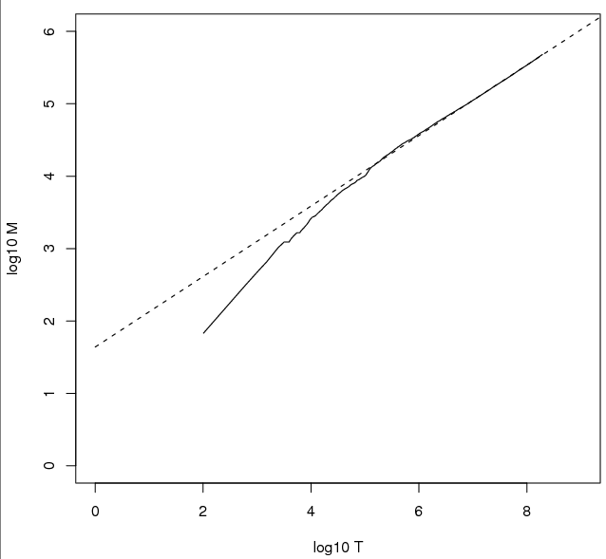
Heaps’ Law
Κεφ. 5.1
Για το RCV1, η διακεκομμένη γραμμή
log₁₀M = 0.49 log₁₀T + 1.64 (το καλύτερο best least squares fit)
Οπότε, M = 10^{1.64}T^{0.49}, άρα k = 10^{1.64} ≈ 44 and b = 0.49.
Καλή προσέγγιση για το Reuters RCV1 !
Για το πρώτα 1,000,020 tokens, ο νόμος προβλέπει 38,323 όρους, στην πραγματικότητα 38,365

Slide 31
Ο νόμος του Zipf
Κεφ. 5.1
Ο νόμος του Heaps’ μας δίνει το μέγεθος του λεξιλογίου μιας συλλογής
Θα εξετάσουμε τη σχετική συχνότητα των όρων
Στις φυσικές γλώσσες, υπάρχουν λίγοι πολύ συχνοί όροι και πάρα πολύ σπάνιοι

Slide 32
Ο νόμος του Zipf
Κεφ. 5.1
Ο νόμος του Zipf: Ο i-οστός πιο συχνός όρος έχει συχνότητα ανάλογη του 1/i .
cf_{i} ∝ 1/i = K/i όπου K μια normalizing constant
Όπου cf_{i} collection frequency: ο αριθμός εμφανίσεων του όρου t_{i} στη συλλογή.
Αν ο πιο συχνός όρος (ο όρος the) εμφανίζεται cf₁ φορές
Τότε ο δεύτερος πιο συχνός (of) εμφανίζεται cf₁/2 φορές
Ο τρίτος (and) cf₁/3 φορές …
log cf_{i} = log K - log i
Γραμμική σχέση μεταξύ log cf_{i} και log i
power law σχέση (εκθετικός νόμος)

Slide 33
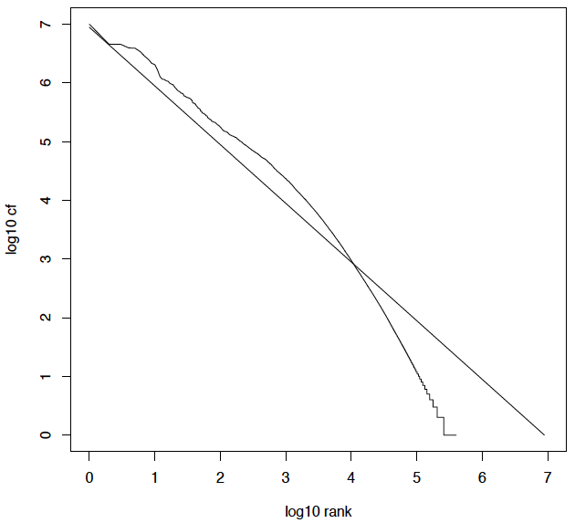
Zipf’s law for Reuters RCV1
κεφ. 5.1

Slide 34
Συμπίεση
Κεφ. 5
Θα δούμε μερικά θέματα για τη συμπίεση το λεξιλογίου και των καταχωρήσεων
Βασικό Boolean ευρετήριο, χωρίς πληροφορία θέσης κλπ

Slide 35
ΣΥΜΠΙΕΣΗ ΛΕΞΙΚΟΥ
Κεφ. 5.2

Slide 36
Γιατί συμπίεση του λεξικού;
Κεφ. 5.2
Η αναζήτηση αρχίζει από το λεξικό -> Θα θέλαμε να το κρατάμε στη μνήμη
Συνυπάρχει (memory footprint competition) με άλλες εφαρμογές
Κινητές/ενσωματωμένες συσκευές μικρή μνήμη
Ακόμα και αν όχι στη μνήμη, θα θέλαμε να είναι μικρό για γρήγορη αρχή της αναζήτησης

Slide 37
Αποθήκευση λεξικού
Κεφ. 5.2
Το πιο απλό, ως πίνακα εγγραφών σταθερού μεγέθους (array of fixed-width entries)
~400,000 όροι; 28 bytes/term = 11.2 MB.
Δομή Αναζήτησης
Λεξικού
20 bytes
4 bytes each

Slide 38
Αποθήκευση λεξικού
Κεφ. 5.2
Σπατάλη χώρου
Πολλά από τα bytes στη στήλη Term δε χρησιμοποιούνται – δίνουμε 20 bytes για όρους με 1 γράμμα
Και δε μπορούμε να χειριστούμε το supercalifragilisticexpialidocious ή hydrochlorofluorocarbons.
Μέσος όρος στο γραπτό λόγο για τα Αγγλικά είναι ~4.5 χαρακτήρες/λέξη.
Μέσος όρος των λέξεων στο λεξικό για τα Αγγλικά: ~8 χαρακτήρες
Οι μικρές λέξεις κυριαρχούν στα tokens αλλά όχι στους όρους.

Slide 39
Συμπίεση της λίστας όρων: Λεξικό-ως-Σειρά-Χαρακτήρων
Κεφ. 5.2
Αποθήκευσε το λεξικό ως ένα (μεγάλο) string χαρακτήρων:
Ένας δείκτης δείχνει στο τέλος της τρέχουσας λέξης (αρχή επόμενης)
Εξοικονόμηση 60% του χώρου.
….systilesyzygeticsyzygialsyzygyszaibelyiteszczecinszomo….
Συνολικό μήκος της σειράς (string) =
400K x 8B = 3.2MB
Δείκτες για 3.2M
θέσεις: log₂3.2M =
22bits = 3bytes

Slide 40
Χώρος για το λεξικό ως string
Κεφ. 5.2
4 bytes per term for Freq.
4 bytes per term for pointer to Postings.
3 bytes per term pointer
Avg. 8 bytes per term in term string
400K terms x 19 ⇒ 7.6 MB (against 11.2MB for fixed width)
⎫ Now avg. 11
⎬ bytes/term,
⎭ not 20.

Slide 41
Blocking (Δείκτες σε ομάδες)
Κεφ. 5.2
Διαίρεσε το string σε ομάδες (blocks) των k όρων
Διατήρησε ένα δείκτη σε κάθε ομάδα
Παράδειγμα: k=4.
Χρειαζόμαστε και το μήκος του όρου (1 extra byte)
….7systile9syzygetic8syzygial6syzygy11szaibelyite8szczecin9szomo….
⎫ Save 9 bytes
⎬ on 3
⎭ pointers.
Lose 4 bytes on
term lengths.

Slide 42
Blocking
Κεφ. 5.2
Συνολικό όφελος για block size k = 4
Χωρίς blocking 3 bytes/pointer
3 x 4 = 12 bytes, (ανά block)
Τώρα e 3 + 4 = 7 bytes.
Εξοικονόμηση ακόμα ~0.5MB. Ελάττωση του μεγέθους του ευρετηρίου από 7.6 MB σε 7.1 MB.
Γιατί όχι ακόμα μικρότερο k;
Σε τι χάνουμε;

Slide 43
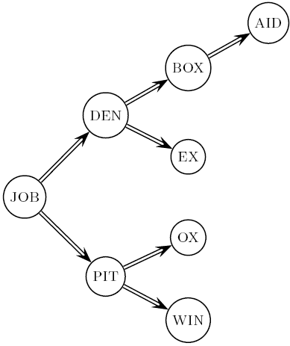
Αναζήτηση στο λεξικό χωρίς Βlocking
Κεφ. 5.2
Ας υποθέσουμε δυαδική αναζήτηση και ότι κάθε όρος ισοπίθανο να εμφανιστεί στην ερώτηση (όχι και τόσο ρεαλιστικό στη πράξη) μέσος αριθμός συγκρίσεων = (1+2∙2+4∙3+4)/8 ~2.6
Άσκηση: σκεφτείτε ένα καλύτερο τρόπο αναζήτησης αν δεν έχουμε ομοιόμορφη κατανομή των όρων στις

Slide 44
Αναζήτηση στο λεξικό με Βlocking
Κεφ. 5.2
Δυαδική αναζήτηση μας οδηγεί σε ομάδες (block) από k = 4 όρους
Μετά γραμμική αναζήτηση στους k = 4 αυτούς όρους.
Μέσος όρος (δυαδικό δέντρο)= (1+2∙2+2∙3+2∙4+5)/8 = 3

Slide 45
Εμπρόσθια κωδικοποίηση (Front coding)
Κεφ. 5.2
Οι λέξεις συχνά έχουν μεγάλα κοινά προθέματα – αποθήκευση μόνο των διαφορών
8automata8automate9automatic10automation
→8automat*a1◊e2◊ic3◊ion
Encodes automat
Extra length
beyond automat.

Slide 46
Περίληψη συμπίεσης για το λεξικό του RCV1
Κεφ. 5.2
Τεχνική | Μέγεθος σε MB
Fixed width | 11.2
Dictionary-as-String with pointers to every term | 7.6
Also, blocking k = 4 | 7.1
Also, Blocking + front coding | 5.9

Slide 47
ΣΥΜΠΙΕΣΗ ΤΩΝ ΚΑΤΑΧΩΡΗΣΕΩΝ
Κεφ. 5.3

Slide 48
Συμπίεση των καταχωρήσεων
Κεφ. 5.3
Το αρχείο των καταχωρήσεων είναι πολύ μεγαλύτερο αυτού του λεξικού - τουλάχιστον 10 φορές.
Βασική επιδίωξη: αποθήκευση κάθε καταχώρησης συνοπτικά
Στην περίπτωση μας, μια καταχώρηση είναι το αναγνωριστικό ενός εγγράφου (docID).
Για τη συλλογή του Reuters (800,000 έγγραφα), μπορούμε να χρησιμοποιήσουμε 32 bits ανά docID αν έχουμε ακεραίους 4-bytes.
Εναλλακτικά, log₂ 800,000 ≈ 20 bits ανά docID.
Μπορούμε λιγότερο από 20 bits ανά docID;

Slide 49
Συμπίεση των καταχωρήσεων
Κεφ. 5.3
Αποθηκεύουμε τη λίστα των εγγράφων σε αύξουσα διάταξη των docID.
computer: 33,47,154,159,202 …
Συνέπεια: αρκεί να αποθηκεύουμε τα κενά (gaps).
33,14,107,5,43 …
Γιατί; Τα περισσότερα κενά μπορεί να κωδικοποιηθούν/αποθηκευτούν με πολύ λιγότερα από 20 bits.

Slide 50
Παράδειγμα
Κεφ. 5.3

Slide 51
Συμπίεση των καταχωρήσεων
Κεφ. 5.3
Ένας όρος όπως arachnocentric εμφανίζεται ίσως σε ένα έγγραφο στο εκατομμύριο.
Ένας όρος όπως the εμφανίζεται σχεδόν σε κάθε έγγραφο, άρα 20 bits/εγγραφή πολύ ακριβό

Slide 52
Κωδικοποίηση μεταβλητού μεγέθους (Variable length encoding)
Κεφ. 5.3
Στόχος:
Για το arachnocentric, θα χρησιμοποιήσουμε εγγραφές ~20 bits/gap.
Για το the, θα χρησιμοποιήσουμε εγγραφές ~1 bit/gap entry.
Αν το μέσο κενό για έναν όρο είναι G, θέλουμε να χρησιμοποιήσουμε εγγραφές ~log₂G bits/gap.
Βασική πρόκληση: κωδικοποίηση κάθε ακεραίου (gap) με όσα λιγότερα bits είναι απαραίτητα για αυτόν τον ακέραιο.
Αυτό απαιτεί κωδικοποίηση μεταβλητού μεγέθους -- variable length encoding
Αυτό το πετυχαίνουν χρησιμοποιώντας σύντομους κώδικες για μικρούς αριθμούς

Slide 53
Κωδικοί μεταβλητών Byte (Variable Byte (VB) codes)
Κεφ. 5.3
Κωδικοποιούμε κάθε διάκενο με ακέραιο αριθμό από bytes
Το πρώτο bit κάθε byte χρησιμοποιείται ως bit συνέχισης (continuation bit)
Είναι 0 σε όλα τα bytes εκτός από το τελευταίο, όπου είναι 1
Χρησιμοποιείται για να σηματοδοτήσει το τελευταίο byte της κωδικοποίησης

Slide 54
Κωδικοί μεταβλητών Byte (Variable Byte (VB) codes)
Κεφ. 5.3
Ξεκίνα με ένα byte για την αποθήκευση του G
Αν G ≤127, υπολόγισε τη δυαδική αναπαράσταση με τα 7 διαθέσιμα bits and θέσε c =1
Αλλιώς, κωδικοποίησε τα 7 lower-order bits του G και χρησιμοποίησε επιπρόσθετα bytes για να κωδικοποιήσεις τα higher order bits με τον ίδιο αλγόριθμο
Στο τέλος, θέσε το bit συνέχισης του τελευταίου byte σε 1 c=1 και στα άλλα c = 0.

Slide 55
Παράδειγμα
Κεφ. 5.3
docIDs | 824 | 829 | 215406
gaps |  | 5 | 214577
VB code | 00000110 10111000 | 10000101 | 00001101 00001100 10110001
Postings stored as the byte concatenation
000001101011100010000101000011010000110010110001
Key property: VB-encoded postings are
uniquely prefix-decodable.
For a small gap (5), VB
uses a whole byte.

Slide 56
Άλλες κωδικοποιήσεις
Κεφ. 5.3
Αντί για bytes, άλλες μονάδες πχ 32 bits (words), 16 bits, 4 bits (nibbles).
Με byte χάνουμε κάποιο χώρο αν πολύ μικρά διάκενα– nibbles καλύτερα σε αυτές τις περιπτώσεις do better in such cases.
Οι κωδικοί VΒ χρησιμοποιούνται σε πολλά εμπορικά/ερευνητικά συστήματα

Slide 57
Συμπίεση του RCV1
Κεφ. 5.3
Data structure | Size in MB
dictionary, fixed-width | 11.2
dictionary, term pointers into string | 7.6
with blocking, k = 4 | 7.1
with blocking & front coding | 5.9
collection (text, xml markup etc) | 3,600.0
collection (text) | 960.0
Term-doc incidence matrix | 40,000.0
postings, uncompressed (32-bit words) | 400.0
postings, uncompressed (20 bits) | 250.0
postings, variable byte encoded | 116.0
postings, γ−encoded | 101.0

Slide 58
Περίληψη
Sec. 5.3
Μπορούμε να κατασκευάσουμε ένα ευρετήριο για Boolean ανάκτηση πολύ αποδοτικό από άποψη χώρου
Μόνο 4% του συνολικού μεγέθους της συλλογής
Μόνο το 10-15% του συνολικού κειμένου της συλλογής
Βέβαια, έχουμε αγνοήσει την πληροφορία θέσης
Η εξοικονόμηση χώρου είναι μικρότερη στην πράξη
Αλλά, οι τεχνικές είναι παρόμοιες

Slide 59
ΤΕΛΟΣ 1^{ου} μέρους 5^{ου} Μαθήματος
Ερωτήσεις?
Χρησιμοποιήθηκε κάποιο υλικό των:
Pandu Nayak and Prabhakar Raghavan, CS276:Information Retrieval and Web Search (Stanford)

